Slide 1











Slide 2



Slide 3

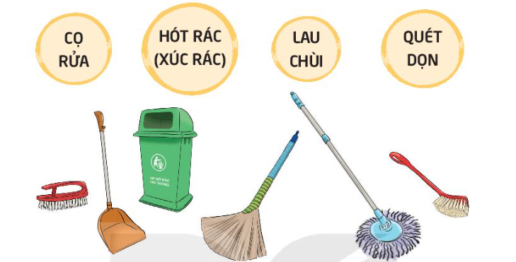

Chia sẻ về một số dụng cụ dọn vệ sinh và cách sử dụng
Kể tên, vẽ lại các dụng cụ vệ sinh trong nhà.
Nêu cách sử dụng của mỗi loại dụng cụ.

Slide 4











Slide 6



Các dụng cụ vệ sinh giúp chúng ta rất nhiều trong việc dọn dẹp nhà cửa. Đó là những “trợ lí việc nhà” của chúng ta

Slide 7


Slide 8
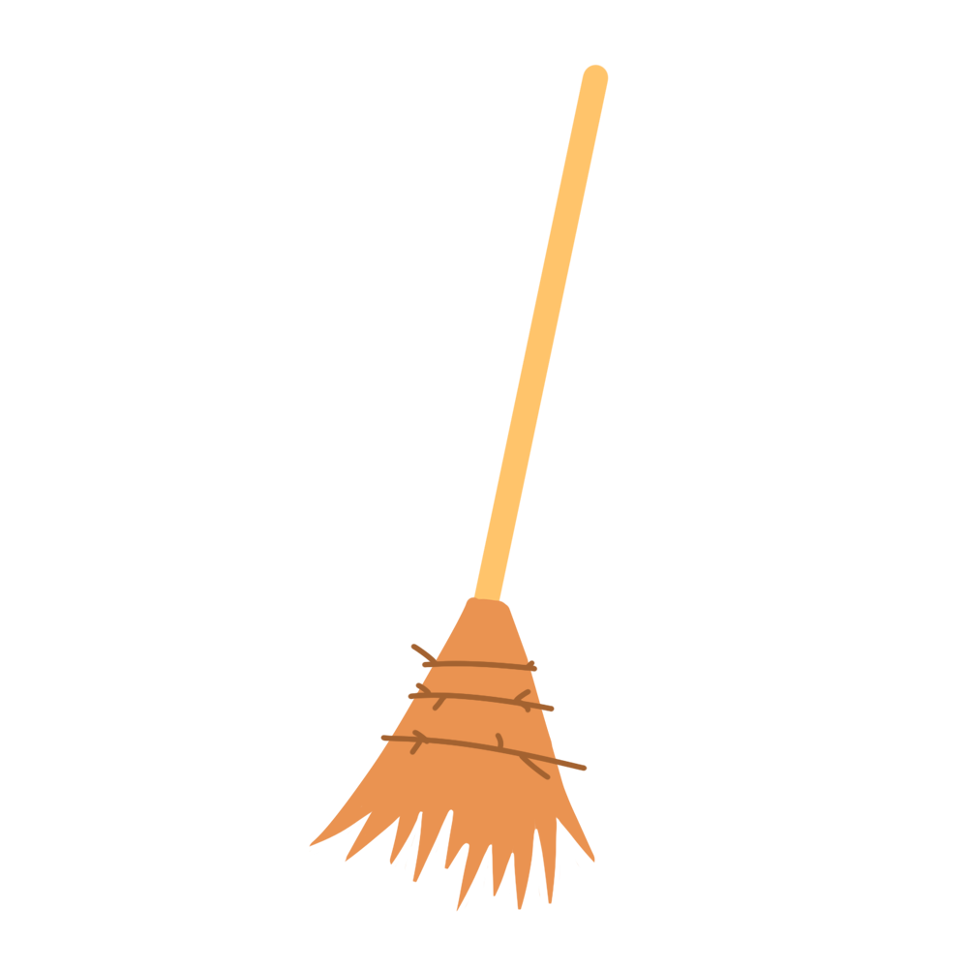
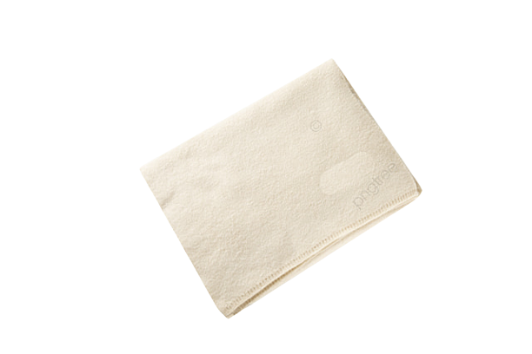

Bí kíp sử dụng các dụng cụ lau dọn vệ sinh nhà cửa.
Cái chổi để làm gì?
Khăn lau để làm gì?
Bàn chải để làm gì?

Slide 9
Dọn dẹp nhà cửa là công việc không đơn giản nhưng vẫn rất vui. Hãy biến công việc này thành ngày hội bằng bài hát, điệu nhảy khi làm việc nhé!

Slide 10


Slide 11

Chọn một việc để thực hiện ở nhà theo cách đã được chia sẻ ở trên lớp

Slide 12



